Slide 1



Slide 2
Modúl 1.
Fiosrú faoin áit as a dtagann ár mbia!

Slide 3
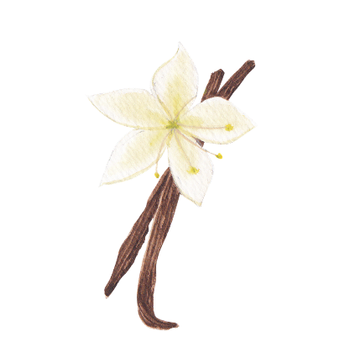
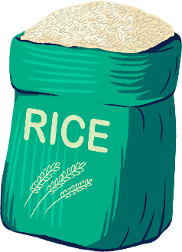
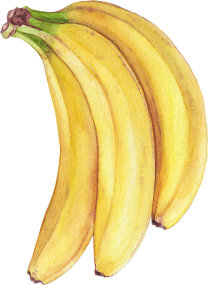
An féidir leat an bia seo a ainmniú? Ar ith tú riamh iad?

Slide 4
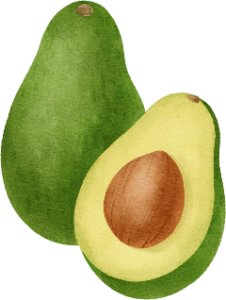
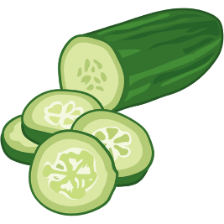
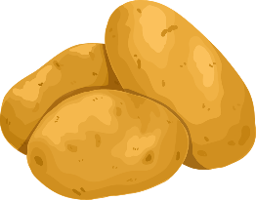
An féidir leat an bia seo a ainmniú? Ar ith tú riamh iad?

Slide 5
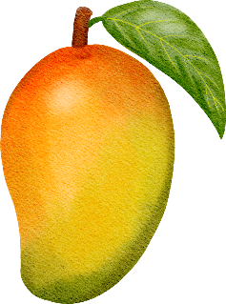
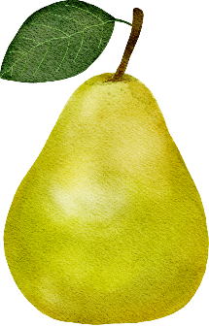

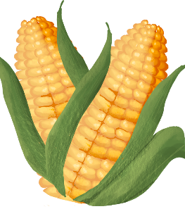
An féidir leat an bia seo a ainmniú? Ar ith tú riamh iad ?

Slide 6

Bleachtairí Dramhaíola Bhia
Obair Bhaile
Cén áit as ar tháinig an bia?
Conas ar tháinig sé anseo? Eitleán, bád nó traein...
Cén saghas aimsire a theastaíonn ón mbia seo chun fáis?
Liostaigh 3 fhíric shuimiúla faoin tír as a dtagann sé.
Notes:
Explain to the students the upcoming homework.
Each child will bring home the worksheet to work through with their parents/ guardians. They will also bring home the picture of their food to help guide them through the worksheet.
They will research the food using the above prompts.
Teacher can decide how many nights they have to complete the worksheet (max a week)

Slide 7
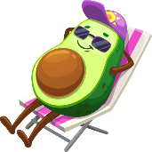

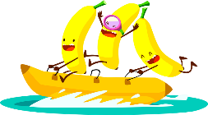

Ag úsáid mo chuid samhlaíochta!
Anois agus níos mó eolais againn faoin mbia éagsúil atá againn, déanaimis iarracht a shamhlú cén chuma a bhí ar an turas a rinne sé go dtí bhur mboscaí lóin…
Cá háit ar thosaigh an turas? Tabhair ainm agus pearsantacht don bhia. Cén chaoi ar tháinig sé go hÉirinn? Déan cur síos ar an turas a rinne sé go dtí bhur mboscaí lóin!
Cuirimid aithne ar an gcaoi ar tháinig an bia go hÉirinn trí úsáid a bhaint as an mbileog oibre ‘Lá i mo Shaol’.
Notes:
Students can either use the creative writing sheet or the storyboard worksheet to depict how their food got to their lunch box. Encourage students to be creative and to have fun imagining a life for their food.
For example, Benny the Banana is from Brazil. He loves to hang out in the trees and enjoy the hot sun on his skin. One day him and his friends were chopped down from their tall tree and told they were heading on an adventure! Next stop Ireland…. So they took off on their long journey on a cargo ship that travelled them across the Atlantic Ocean….Once they arrived in Dublin Port they still had some way to go!

Slide 8
Modúl 2.
Ag breathnú ar 'mhílte bia'.

Slide 9
Modúl 2.
Tuisint níos fearr ar mhíle bia!
Beidh pléigh againn faoi….
1. Cén bia a thaisteal an t-achar is faide?
2. Cén bia a thaisteal an t-achar is lú?
3. Ar chuir aon aistear iontas oraibh?
4. Céard iad na tíortha a luadh is minice?
5. An bhfuil aon phatrún le feiceáil?
6. Cén fáth go bhfuil aistear níos faide ag bia amháin ná bia eile?
7. An féidir linn malartú a dhéanamh idir bhia a fhástar in Éirinn agus bia ó fhad i gcéin…
Ag úsáid suíomh gréasáin an 'Áireamháin Mílte Bia' is féidir an t-achar gur thaisteal do bhia go hÉirinn a aimsiú.
Aistrígí na Ciliméadar go coiscéimeanna:
Coiscéim mhór 1 = 100 Ciliméadar
Dhá coiscéim móra = 200 Ciliméadar
Notes:
Using this scale of 1 large step = 250 km, At this scale:
Ireland → Brazil (≈8,500 km) = 34 steps
Ireland → Spain (≈1,600 km) = 6–7 steps
Ireland → New Zealand (≈18,800 km) = 75 steps

Slide 10
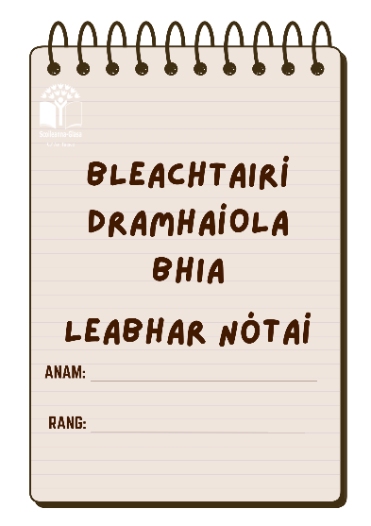
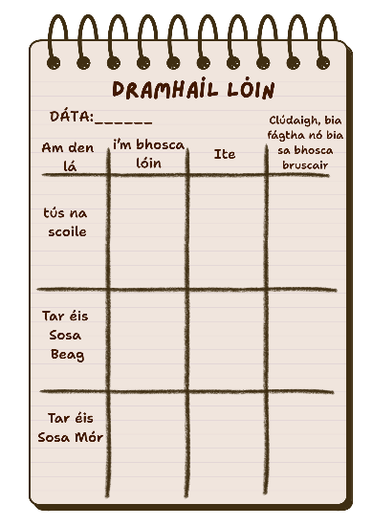
Modúl 3.
Glaoigh do Bhleachtairí Dramhaíola Bhia!
Notes:
For this lesson students will fill out the Food Waste Detective Notebooks. Each student should get their own copy, but students can work in small groups to fill out the answers.
The Lunch Waste Audit, should be introduced at the start of the day where students will fill out the first row of questions regarding their own lunchboxes. This continues during the day.

Slide 11
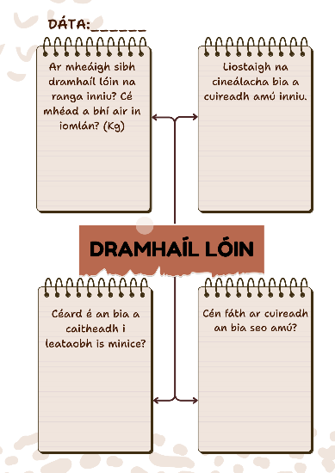
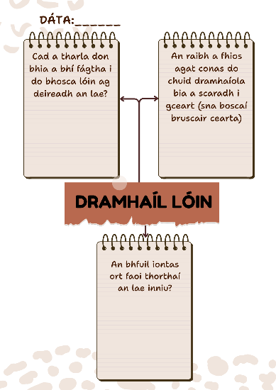
Leabhar notaí an Bhleachtaire Dramhaíola Bhia
Notes:
For these pages, students can work in groups.
We recommend carrying out a food bin audit where students can weigh the weight of the bin, this gives your classroom a good baseline idea of your waste.
Students work through the sheet, investigating food waste in the classroom that day.

Slide 12
Modúl 4.
Ag dul i mbun na fréamhshamhla
Ní mór dúinn dul i mbun taighde ach i mbun reitigh chomh maith!
Roghnaigh fadhb dhramhaíola bia amháin ón iniúcadh ranga a rinneadh.
Déan tobsmaointeoireacht leis an bhfoireann agus roghnaigh an ceann is fearr libh.
Ag úsáid na bileoga oibre, tiocfaidh cruth ar an bplean.

Slide 13
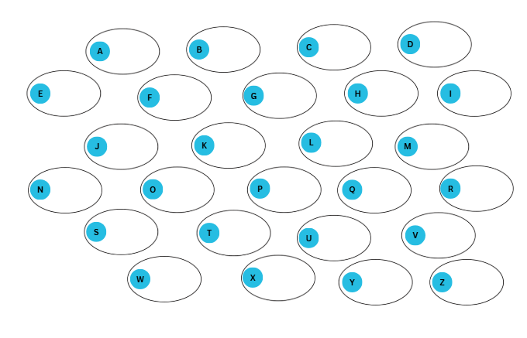
Cabhróidh an cleachtadh seo libh teacht ar réitigh ar an bhfadhb dhramhaíola bhia. Oibrígí le chéile mar fhoireann agus scríobhaigí síos réiteach do gach litir den aibítir. Ná déan dearmad ar an aidhm! Tá 5 nóiméad agaibh chun a bhreacadh síos an méid is mó réitigh inar féidir. Réidh... Socraígí... Tosaígí...

Slide 14

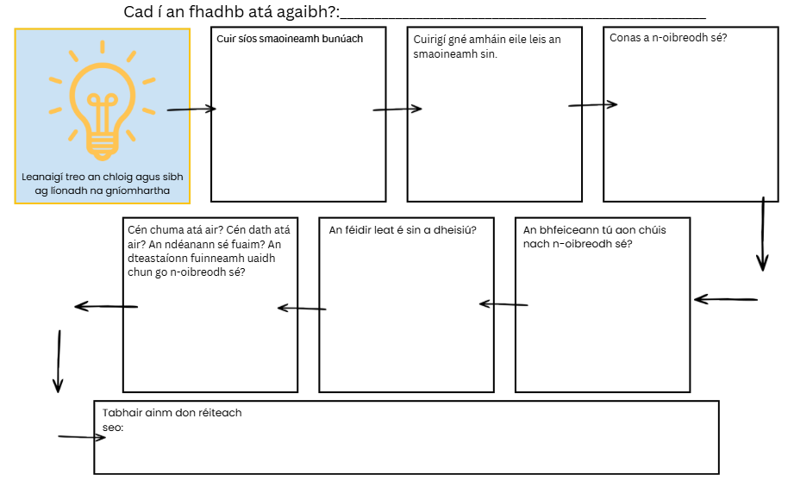
Scríobhaigí síos na Smaointí

Slide 15
Cuir bhur bhfréamhshamhail i bhfeidhm!
Is fréamhshamhail (prototype) é céad leagan don smaoineamh atá agat. Ní chaithfidh sé a bheith foirfe! Cabhraíonn sé leat an smaoineamh a fheiceáil san fíorshaol ag feidhmiú nó feabhsúchán a aithint. Is féidir leat é a thrialladh le daoine eile. Cabhróidh an t-aiseolas feabhas a chur ar an smaoineamh atá agat. Seans duit é a athrú, a dheisiú, agus triall a bhaint as arís.Tosaíonn gach aireagán amach ina fréamhshamhail!
Is féidir an fhréamhshamhail a chruthú ag úsáid ábhar athchúrsáilte, LEGO, páipéar, cré, éadach, nó aon rud eile a bhfuil ar fáil. Más feachtas nó aip é an smaoineamh atá agat, dear póstaer, scéalchlár nó sceitse chun é a léiriú.
Bí réidh a insint:
Cén fhadhb a bhfuil á réiteach agat?
Conas a fheidhmíonn sé?
Conas a laghdaíonn sé ar dhramhaíl bhia?

Slide 16


Modúl 5.
Ag cur na smaointe chun gnímh
Comhoibrígí le foirne na scoile
Cuirigí ceist ar fheighlí na scoile an bheidís in ann cabhrú leat.
Cuirigí ceist ar gharraíodóir faoi mhuiríniú nó faoi phlandaí a fhás.
Cuirigí ceist ar fhoirne bialann na scoile triall a bhaint as bhur smaointe i leith laghdú na dramhaíola bhia.
Scaipigí na smaointe ar scoil
Cuirigí an smaoineamh in iúl don rang
Cuirigí in iúl é ag tionól na scoile
Cuirigí in iúl do phríomhoide agus múinteoirí na scoile
Nascaigí leis an bPobal mór
Tugaigí cuireadh go tuismitheoirí agus seantuismitheoirí cabhrú le muiríniú, nó le bia a fhás.
Iarraigí ar ghrúpa 'bothán na bhfear' cabhrú libh bosca muirín, seithea plandaí, nó stáisiún biaroinnt a chur.
Téigí i dteagmháil le Bailte Slachtmhara le haghaidh comhairle faoi mhuiríniú.
Téigí i dteagmháil le grúpaí áitiúla a bhfuil gafa le garraíodóireacht.
Scaipigí an scéal go forleathan
Dearaigí póstaer agus comharthaí le cur suas timpeall na scoile
Dearaigí feachtas feasachta faoi dhramhaíl bia.
Cuirigí físeán gearr le chéile.
Tosaígí 'Dúshlán Dramhaíola Bhia' ar scoil

